Slide 1
DESAFÍOS DE GESTIÓN UNIVERSITARIA - SIGLO XXI
José Joaquín Brunner
www.brunner.cl
22 de septiembre de 2016

Slide 2
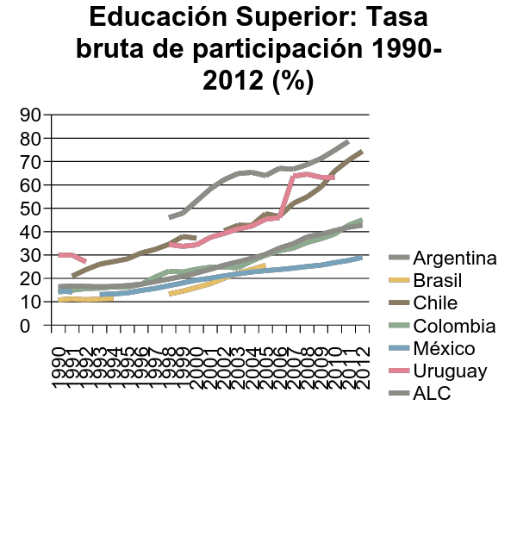
Contexto básico
Latinoamérica: Instituciones de educación superior por tipo y categorías, alrededor de 2010
 | Universidades |  |  | IES no-universitarias
 | Públicas | Privadas | Total | Públicas | Privadas | Total
Argentina | 55 | 60 | 115 | 917 | 1175 | 2092
Bolivia | 17 | 68 | 85 | 313 |  | 313
Brasil | 100 | 86 | 186 | 2.128 |  | 2.128
Chile | 16 | 44 | 60 | na | 103 | 103
Colombia | 81 | 201 | 282 | 93 |  | 93
Costa Rica 3 | 5 | 50 | 55 | 6 | 18 | 24
Cuba | 67 | na | 67 | si | si | …
Ecuador 1 | 29 | 42 | 71 | si | si | …
El Salvador 3 | 1 | 25 | 26 | si | si | …
Guatemala 3 | 1 | 13 | 14 | si | si | …
Honduras 3 | 6 | 14 | 20 | si | si | …
México 2 | 579 | 1.556 | 2.135 | 19 |  | 19
Nicaragua 3 | 4 | 48 | 52 | si | si | …
Panamá 3 | 5 | 36 | 41 | 39 |  | 39
Paraguay | 15 | 72 | 87 | 48 | 118 | 166
Peru | 35 | 65 | 100 | 924 | 196 | 1120
R. Dominicana | 2 | 31 | 33 | 6 | 7 | 13
Uruguay | 1 | 14 | 15 | 11 | 2 | 13
Venezuela | 33 | 25 | 58 | 42 | 70 | 112
TOTAL | 1.052 | 2.450 | 3.502 |  |  | 6.235
UIS, Banco de Datos
Brunner y Ferrada, Educación Superior en Iberoamérica – Informe 2011
1,2 y 3: Refiere a fuentes distintas y diversas.

Slide 3
Contexto (1)
Instituciones devienen organizaciones
Organizaciones académicas diferenciadas horizontal y verticalmente
Horizontalmente: proliferan unidades de todo tipo: cursos, programas, especialidades, centros, unidades de vinculación
Verticalmente: proliferan niveles desde individuos/ estamentos; base, departamental y carreras; intermedio, facultades; superior: instancias directivas académicas y administrativas. Asimismo: pregrado, grado, posgrado
Peculiaridades de organizaciones académicas
Autoridad fundada en la base (bottom heavy)
Unidades sueltamente acopladas
Redundancia
Culturas de institución, organizaciones, tribus disciplinarias
Tensiones entre poder académico y gerencial

Slide 4
Contexto (2)
Sociedad civil y Estado esperan cada vez más de las universidades y demás IES
Discurso las transforma en piezas vitales del desarrollo, movilidad social, integración, competitividad, internacionalización
Ambiente se vuelve más competitivo y exigente con multiplicación y diversificación de demandas
Entorno político-normativo cambiante, exigente, nuevas regulaciones, accountability, nuevo contrato con el Estado
Entorno socio-económico y cultural ‘turbulento’: el fenómeno del academic capitalism y las relaciones Universidad con el Estado, sociedad civil, mercados

Slide 5
Revolución gerencial
Gestión adquiere centralidad estratégica: gerencialismo
Se profesionaliza crecientemente en todos los frentes:
Gobierno corporativo refuerza línea ejecutiva
Foco gerencial en RRHH: reclutamiento, carrera, evaluación
Foco en estudiantes: admisión, apoyos, actividades
Foco en funciones c/vez más complejas: docencia, investigación, tercera misión
Nacen nuevas funciones y se refuerzan otras:
Manejo económico y generación de un excedente
Aseguramiento interno de la calidad
Análisis institucional e indicadores de todo tipo
Orientación hacia el empleo y la empleabilidad
Desarrollo de infraestructura y equipamiento
Administración servicios complejos: hospitales, bibliotecas, medios de comunicación, deporte

Slide 6
Desafíos de la gestión
Gestión de la adaptación a un entorno ‘turbulento’: innovación y emprendimiento
Gestión del cambio interno: gobierno (liderazgo), managerialismo versus cultura académica
Gestión del tiempo: corto, mediano y largo. Planeamiento e inmediatez
Gestión de la pertinencia: competencias, empleabilidad, transferencia e impacto (mediciones)
Gestión de la calidad: evaluar, mejorar, innovar
Gestión de la productividad: riesgos del taylorismo e ISIficación
Gestión de la internacionalización

